Slide 1

5장
파이썬의 서식처리와 파일입출력
Notes:
20486A
02: Designing ASP.NET MVC 4 Web Applications

Slide 2
Module Overview
파이썬에서의 서식처리
파이썬의 파일쓰기와 읽기
Notes:
20486A
02: Designing ASP.NET MVC 4 Web Applications

Slide 3
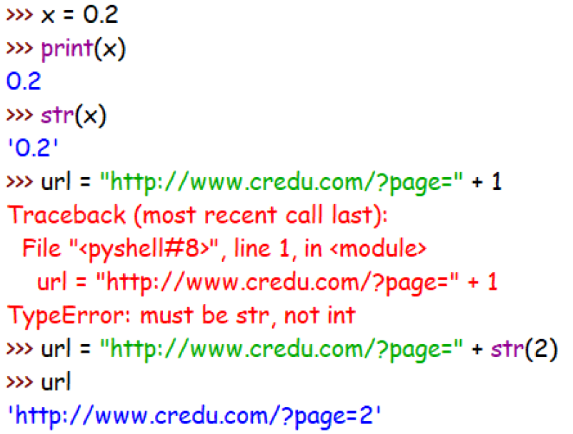
Lesson 1: 입출력
표준 입출력:
출력: 화면으로 출력할 때는 print()함수를 사용한다. 이 때 인자는 몇 개가 들어가든지 상관없다.
Notes:
20486A
02: Designing ASP.NET MVC 4 Web Applications

Slide 4
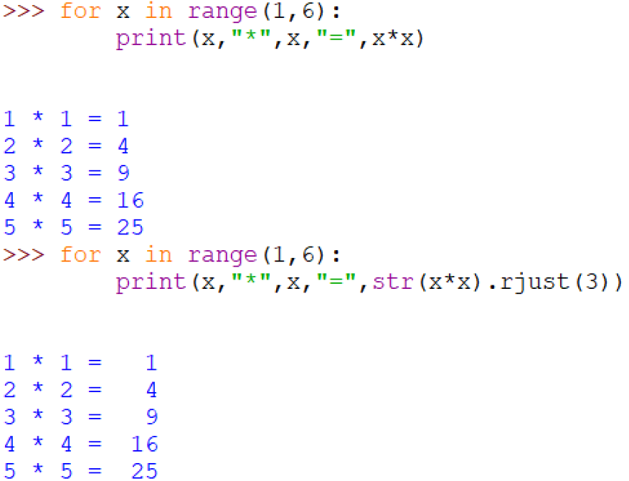
Lesson 1: 입출력
출력시 포맷팅을 할 수 있다. rjust(), ljust(), center()함수를 사용해서 정렬한다.
Notes:
20486A
02: Designing ASP.NET MVC 4 Web Applications

Slide 5
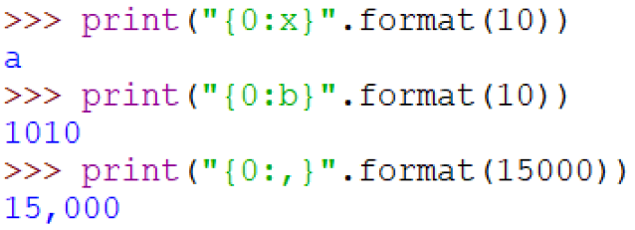
Lesson 1: 입출력
format()메서드에 진수를 변경해서 출력 할 수 있다. #x(16진수), #o(8진수), #b(2진수)로 가능하다.
b는 이진수(Binary)
d는 십진수(Decimal)
x는 16진수(Hexdecimal)
,는 화폐형태로 출력할 때 사용
Notes:
20486A
02: Designing ASP.NET MVC 4 Web Applications

Slide 6
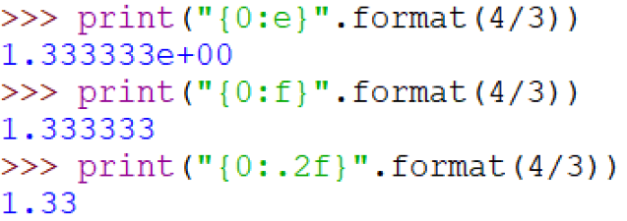
Lesson 1: 입출력
format()메서드에서 정수 이외에 실수에 대한 표현
e는 지수 표현
f는 일반적인 실수 표현
자리수를 지정할 때 print(“{0:.2f}”.format(4/3)) 과 같이 지정해서 실수 부분은 2자리까지만 출력지정 한다.
Notes:
20486A
02: Designing ASP.NET MVC 4 Web Applications

Slide 7
Lesson 2: 파일 입출력
파일 입출력:
파일객체 = open(file, mode)
mode 값
r: 읽기 모드(Read, 디폴트)
w: 쓰기 모드(Write)
a: 쓰기 + 이어쓰기 모드(Append)
+: 읽기 + 쓰기 모드
b: 바이너리 모드(Binary)
t: 텍스트 모드(Text, 디폴트)
Notes:
20486A
02: Designing ASP.NET MVC 4 Web Applications

Slide 8
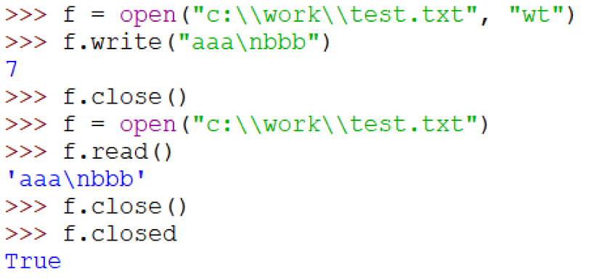
Lesson 2: 파일 입출력
간단하게 파일을 쓰기 읽는 예제
Notes:
20486A
02: Designing ASP.NET MVC 4 Web Applications

Slide 9
Lesson 2: 파일 입출력
텍스트 파일 처리
read(): 파일 전체를 읽어서 문자열로 반환한다.
readline(): 한줄씩 읽은 문자열을 반환한다.
readlines(): 파일의 모든 내용을 줄 단위로 잘라서 반환한다. 리턴형식이 리스트 형식이다.
write(): 파일에 쓰기 작업을 한다.
tell(): 어디까지 읽고 썼는지 위치를 반환한다.
seek(): 사용자가 원하는 위치로 파일 포인터를 이동한다.
Notes:
20486A
02: Designing ASP.NET MVC 4 Web Applications

